Slide 1
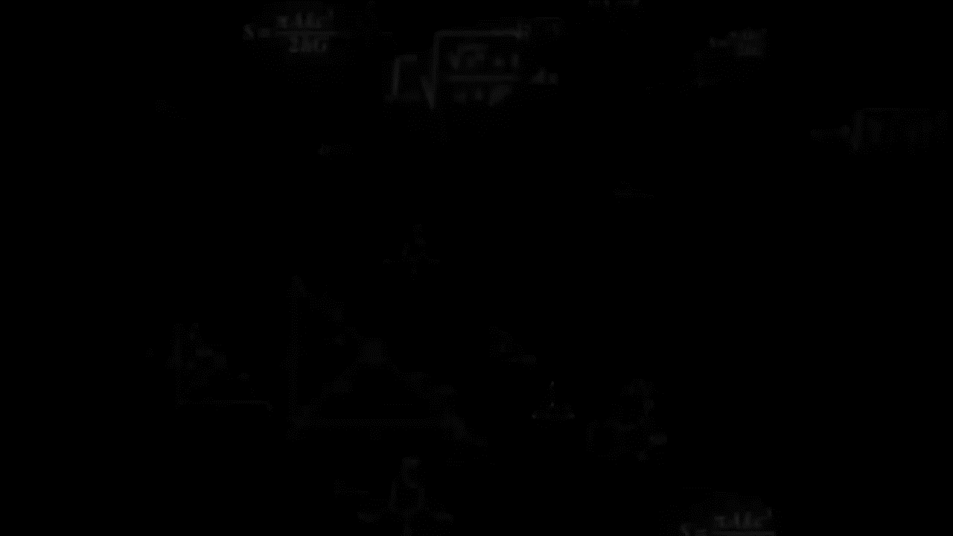
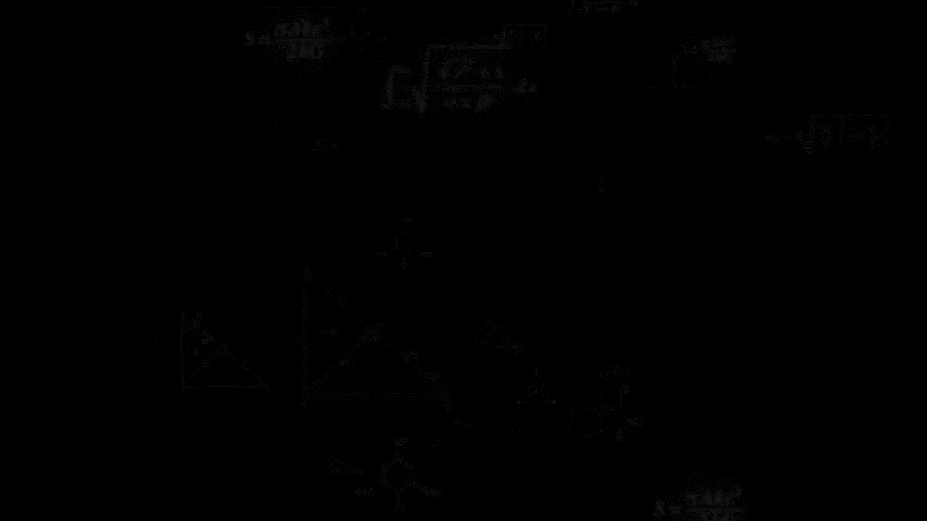

A aula começa
em instantes
A aula
começa agora!
A aula
começa agora!
A aula começa
em instantes
Aproveita para ir preparando a câmera ;)

Slide 2
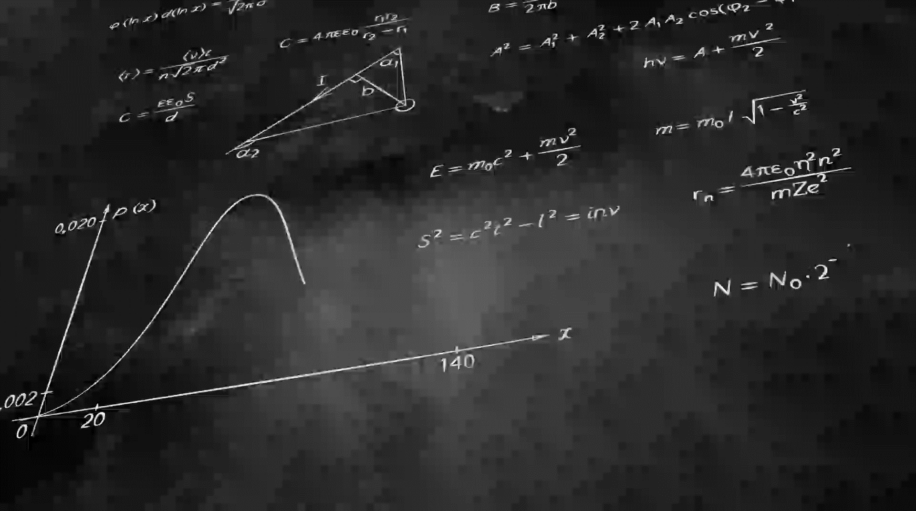
No último episódio...
Operações &
Completude

Slide 3


Slide 5
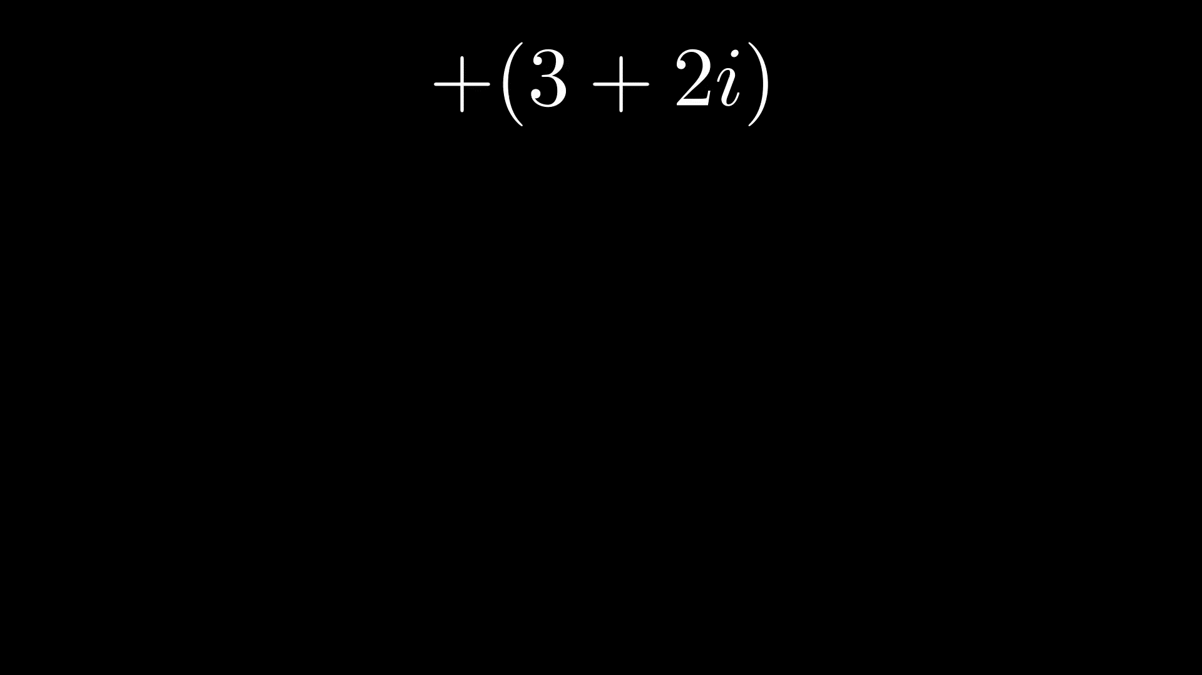

Slide 6
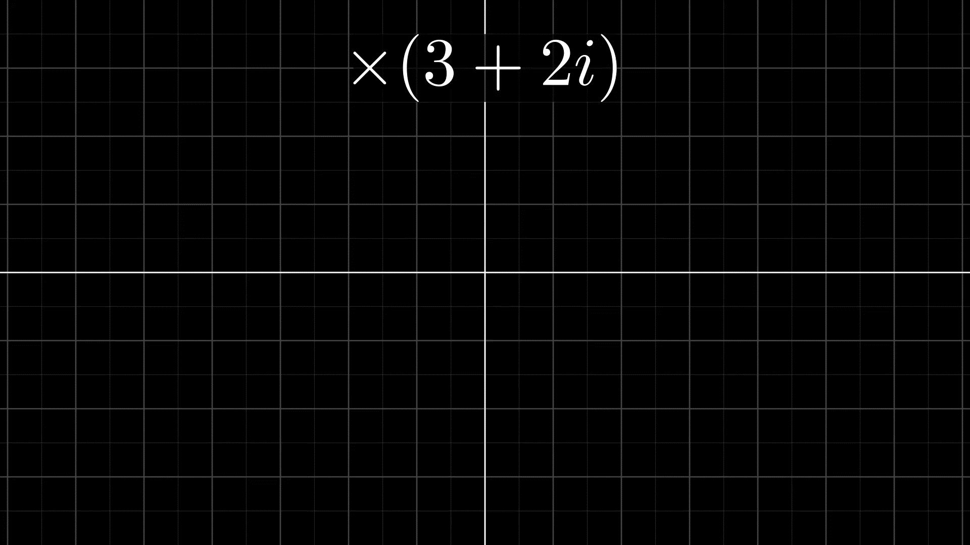

Slide 7
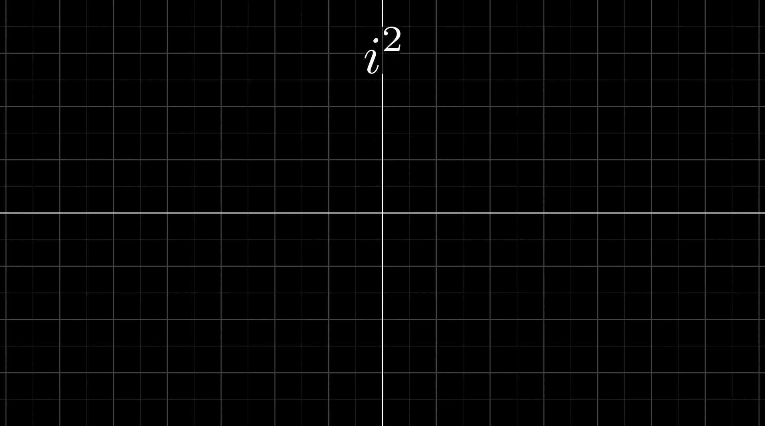

Slide 14
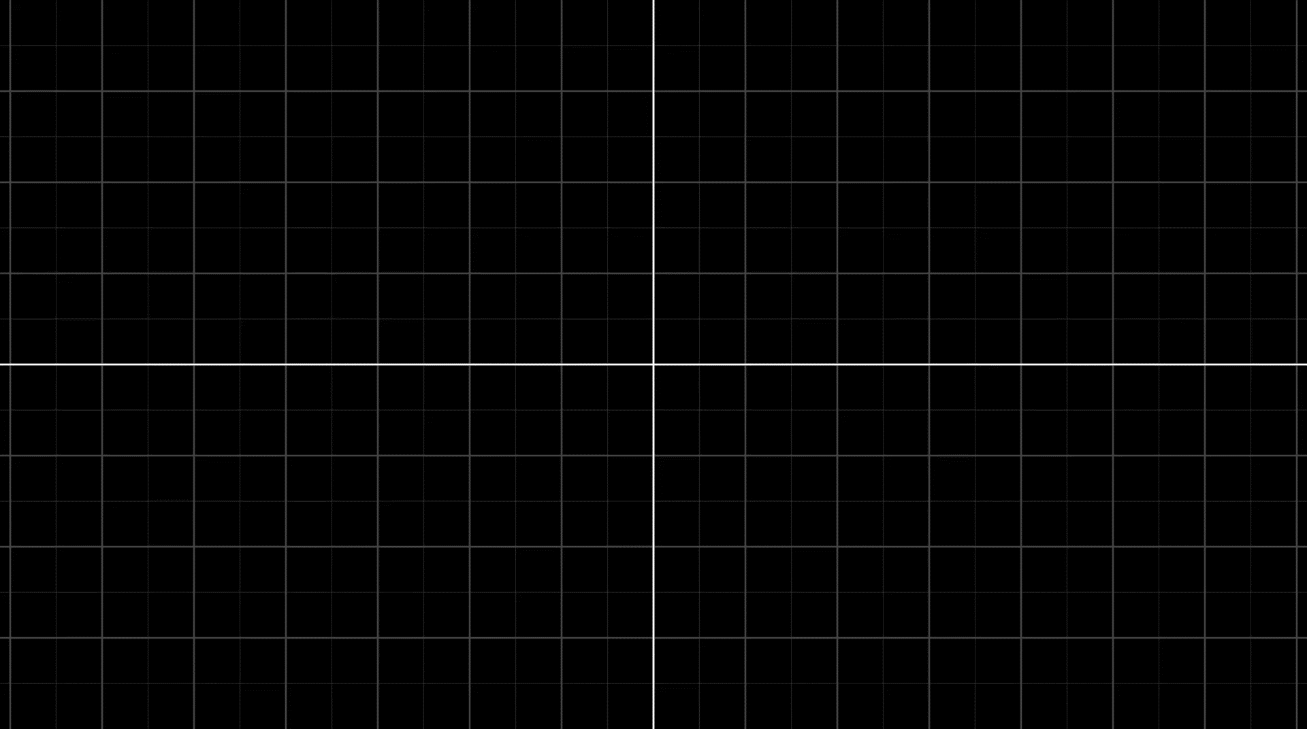

Slide 15
Para quê minha matemática serve?
Contagem;
Dividir bens;
Medir intensidade;
Representar movimento;
Representar rotação (ou ângulos).

Slide 17
Trigono metria

Slide 20
sen(ѳ)
ѳ
cos(ѳ)
ѳ
tg(ѳ)
ѳ

Slide 21
Sentenças

